Slide 1
Audit Carrefour Express
Magasin : BOU SALEM
30/04/2018
M Souheil DRAOUI

Slide 2
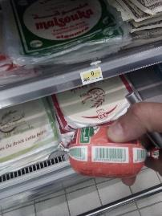
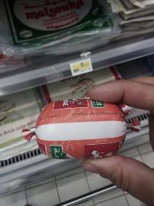
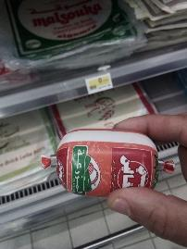
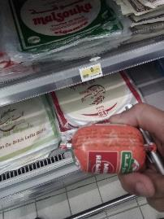
PLS: Un boudin de mini salami dont la DF, DLC et N°lot n’étaient pas présents. La DLC ne peut pas être suivie dans ce cas. Renforcer le contrôle.

Slide 3
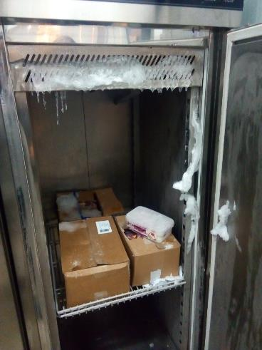
PLS: Développement de givre au niveau de l’armoire froide négative pour le stockage des produits surgelés.

Slide 4
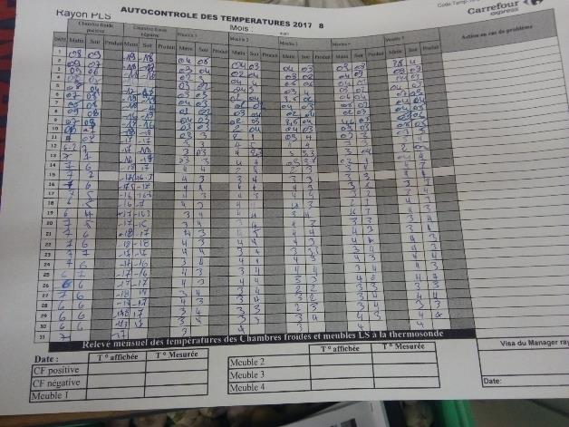
Absence d’enregistrement des températures a cœur pour le rayon fleg.

Slide 5
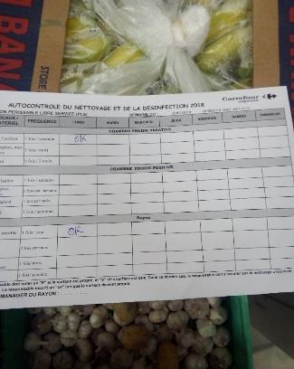
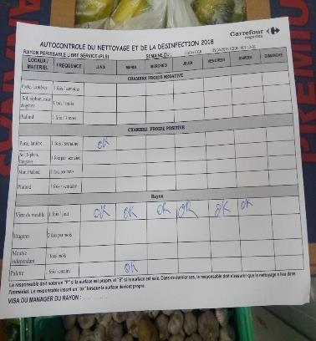
L’autocontrôle du nettoyage n’était pas quotidien.

Slide 6
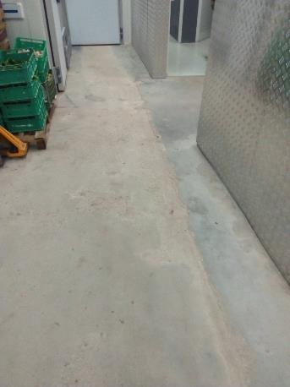
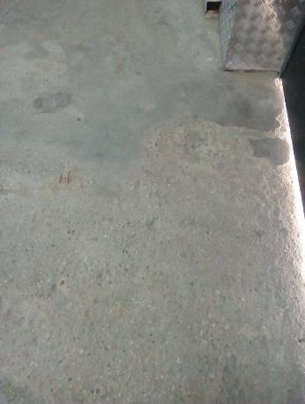
Réception: Les actions de nettoyages sont difficiles a effectuer à cause du revêtement du sol.

Slide 7
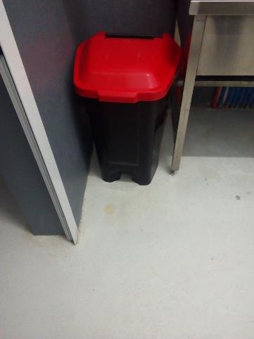
La pédale de la poubelle au niveau de la salle de pause était rompu.

Slide 8
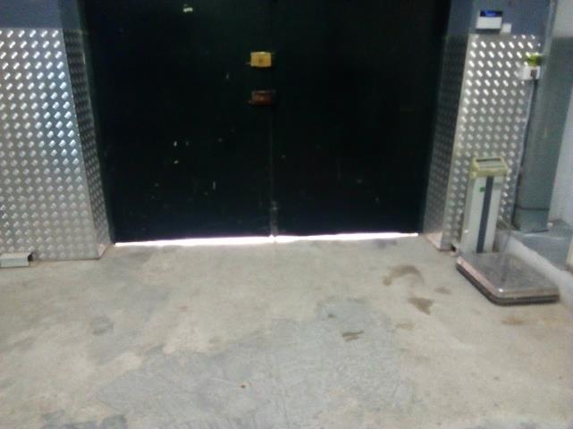
Réception: L’espace sous la porte de la réception laisse passer les nuisibles. Assurer une étanchéité adéquate à ce niveau.

Slide 9
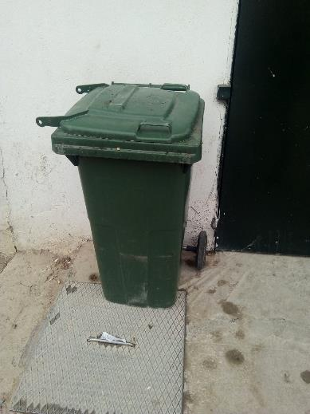
Réception: Absence de local poubelles. La poubelle était endommagée.

